Slide 1
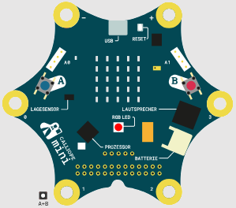
Dein eignes Projekt
Für Einsteigerinnen
Zeige auf dem LED-Matrix-Display ein Rentier an welches sich über das Display bewegt

